Slide 1

Centrum för Byggeffektvitet-KTH
Sammanfattning
Workshop om Produktivitet och Effektivitet i Anläggningsbranschen
2019-02-06

Slide 2
Centrum för byggeffektivitet (CBE) - KTH
KTHs centra används för att lyfta aktuella forskningsfrågor och fokusera aktuella utmaningar där fler kompetenser behövs och samlas.
CBE fokuserar på effektivitet inom byggproduktion. Det betyder att forskning, utveckling och utbildning som leder till effektivitet i detta område ligger inom ramarna för Centrets verksamhet.
CBE utgör en gemensam plattform:
Nätverksbyggande
Forskning och utveckling
Kunskapsspridning och utbildning

Slide 3
Behov av effektivitet inom anläggningsbranschen
Anläggningsbranschen är relativt konservativ. Det tar tid att implementera ny forskning och nya metoder.
Ny teknik, nya forskningresultat och digitalisering skapar möjligheter till nya arbetssätt och metoder inom design, produktion och underhåll. Hur utnyttjar vi det på bästa sätt för att öka effektiviteten?
Branschen omsätter stora summor årligen. Små effektiviseringar kan leda till stora besparingar!

Slide 4
Syfte
Att identifiera områden och forskningsfrågor som bör prioriteras rörande produktivitet och effektivitet inom anläggningsbranschen samt hur dessa bör genomföras.

Slide 5
Program
Inledning 13:00-13:10
Produktivitet och innovationsutveckling för 13:10-13:30
bergkonstruktioner. Thomas Dalmalm, Trafikverket.
Hur kan GeoBim effektivisera byggprocessen? 13:30-13:50
Mats Svensson, Tyréns.
Optimization of the design of concrete bridges. 13:50-14:10
Elisa Khouri Chalouhi, KTH.
Effektivisering och optimering inom betongbyggnad. 14:10-14:30
Richard Malm, KTH.
Kaffe 14:30-14:40
Workshop 14:40-15:30
Presentation av resultat från grupperna 15:30-15:50
Sammanfattning och avslutning 15:50-16:00

Slide 6
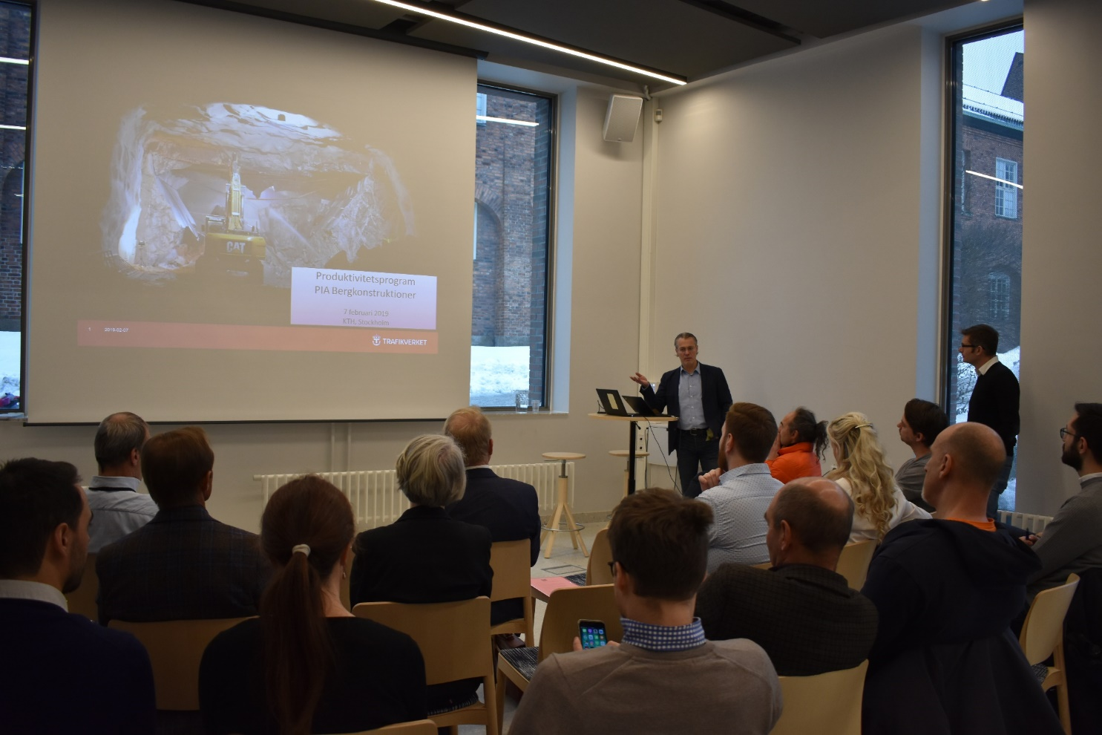
Produktivitet och innovationsutveckling för bergkonstruktioner.
Tomas Dalmalm, Trafikverket, pratade om produktivitets och innovationsutveckling för bergkonstruktioner.

Slide 7
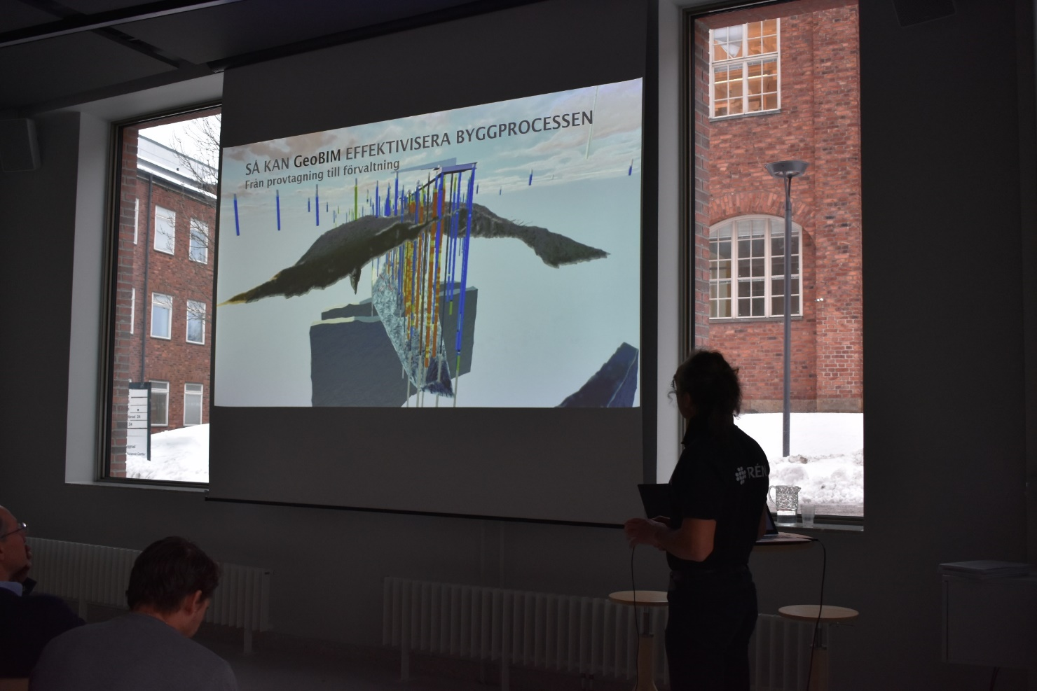
Hur kan GeoBim effektivisera Byggprocessen
Mats Svensson, Tyréns, presenterade hur GeoBim kan effektivisera byggprocessen.

Slide 8
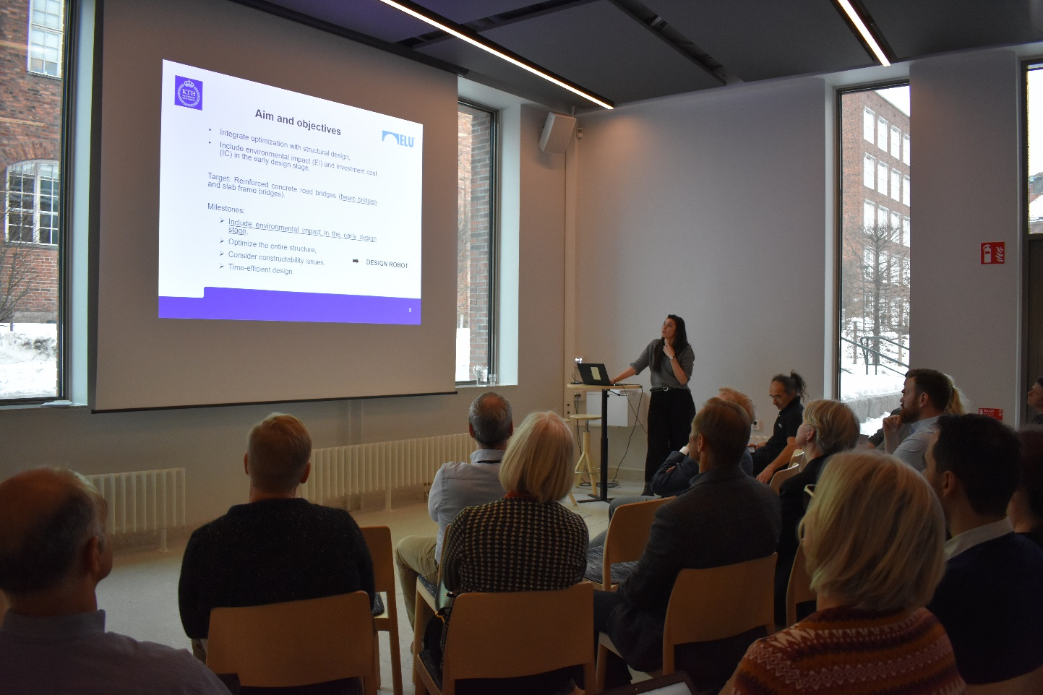
Optimering av dimensionering för betongbroar
Elisa Khouri Chaloumi, KTH, presenterade hur en ”designrobot” kan användas för att effektivisera utformningen av broar.

Slide 9
Effektivisering och optimering inom betongbyggnad
Richard Malm, KTH/Sweco, gav exempel på olika forskningsprojekt inom betongbyggnad kopplat till effektivisering.

Slide 10
Frågeställningar att diskutera under workshopen
Inom vilka områden är behovet och den möjliga potentialen av effektivisering störst inom branschen (ge gärna specifika exempel)?
Vilka frågor i branschen rörande effektivisering bör prioriteras?
Forskar och arbetar vi med rätt frågor rörande effektivitet,
saknar vi projekt inom något område?
Inom vilka former bör arbetet med byggeffektivitet bedrivas framöver (forskning, ökat samarbete, kurser, gemensamma branschträffar etc.), vilken roll kan/bör CBE spela och hur uppnår vi bästa resultat?

Slide 11
Gruppindelning
Grupp 1(Berg) Grupp 2(Geo)
Per Tengborg Fredrik Olsson
Helena Söderberg Pia Larch
Catrin Edelbro Mats Svensson
Jessica Öhr Hellman Mikael Creütz
Erik Sundgren Johan Spross
Thomas Dalmalm Per Vedin
Fredrik Johansson Isabelle Staub
Grupp 3 (Bro) Grupp 4 (Betong)
Raid Karoumi Pia Schönbeck
Larissa Strömberg Richard McCarthy
Johan Silfwerbrand Richard Malm
Ibrahim Coric Malin Löfsjögård
Kent Eriksson Johan Nyström
Elisa Houri Chaouri Diego Lope Alvarez

Slide 12
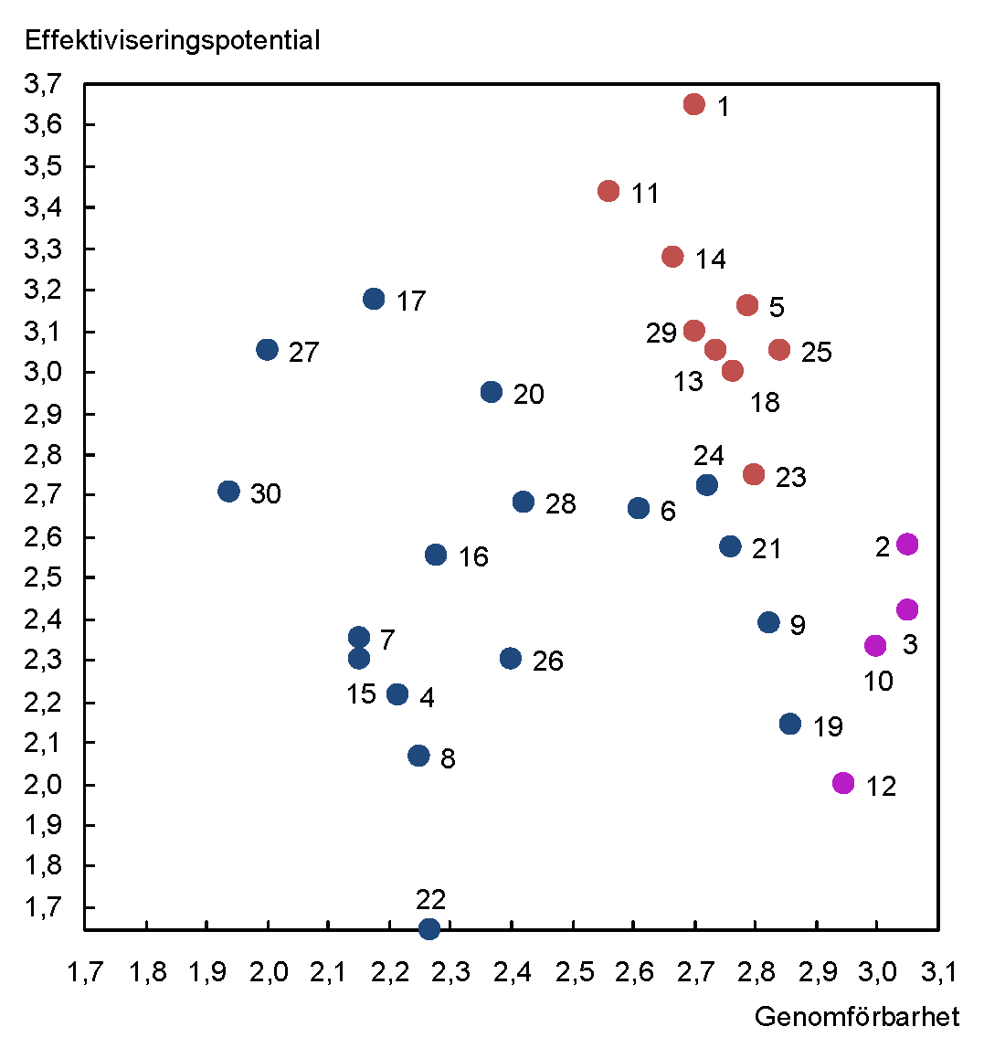
Sammanfattning workshop
Avseende vilka områden som behovet och potentialen av effektivisering är som störst fördes Trafikverkets arbete inom PIA (Produktivitet och Effektivitet inom Anläggningsbranschen) fram som ett bra exempel. Inom bl.a. bergkonstruktioner har ett antal möjliga projektmål identifierats, vilka har rangordnats efter genomförbarhet och effektiviseringspotential. Alla dessa projektmål har inte genomförts och bör användas som utgångspunkt för framtida forskning och implementeringsarbete inom effektiviseringsarbetet.

Slide 13
Sammanfattning workshop
Ett annat exempel på arbete som bör göras är att gå igenom lyckade projekt (objektivt sätt) och identifiera framgångsfaktorer till varför projektet var lyckat. Löttingetunneln togs fram som ett exempel på projekt där både entreprenör och beställare ansåg att projektet var lyckat. Trots detta har Trafikverket emellertid inte genomfört några nya tunnlar med just den upphandlingsformen.
Kunskap och forskning kring olika upphandlingsformer som kan premiera effektivisering ansågs av gruppen vara viktiga. ”Early contracter involvement” och funktionsupphandling nämndes som komplement till de etablerade upphandlingsformerna. Upphandlingar och affärsmodeller som befrämjar effektivitetshöjande innovationer bör tas fram så att man inte avstår från att göra saker för att de kostar pengar, utan de bör genomföras för innovationens skull.

Slide 14
Sammanfattning workshop
Även en översyn kring mängdreglering i förhållande till dagens AMA togs upp. En förändring mot att skilja på fasta och rörliga kostnader ansågs kunna reducera Entreprenörens risktillägg på ett betydande sätt.
Vidare diskuterades vikten av incitament i kontrakten för att premiera exempelvis lägre underhållskostnader. Vid design av en konstruktion tänker projektörerna sällan på underhållskostnader och genom incitament i kontrakten skulle detta kunna förbättras.
Behovet av produkt och livscykelanalys fördes också fram.

Slide 15
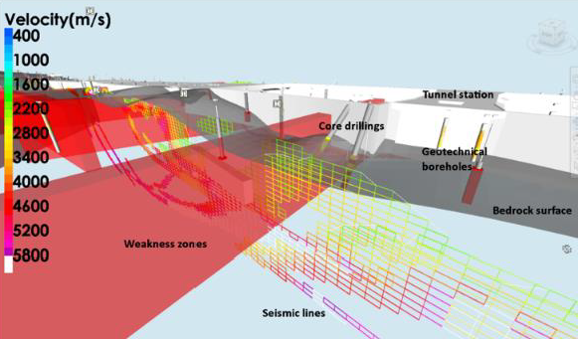
Sammanfattning workshop
Digitalisering ansågs av gruppen vara ett sätt att åstadkomma effektivitets-höjande åtgärder. Exempel som nämndes var åskådliggörande och visualisering vid hantering av exempelvis risker, samt instrumentering och övervakning.
Digitaliseringen bedömdes delvis förändra relationen mellan forskning och bransch. Branschen skulle kunna involvera sig mer i innovationerna som har med digitalisering att göra eftersom de har potentiell att ge mer kommersiell avkastning. Ett ökat samarbete mellan akademi och bransch kring denna fråga skulle vara önskvärt.

Slide 16
Sammanfattning workshop
En punkt som genomgående togs upp för diskussion var behovet av implementering av forskningsresultat. Generellt sett ansåg gruppen att detta var ett område som kraftigt behövde förbättras och är en fråga som skulle kunna drivas av CBE tillsammans med branschen. I anslutning till denna fråga diskuterades även behovet av marknadsföring av forskningsresultat. Vi lägger stora summor pengar på forskning, men är generellt sätt mycket dåliga på att marknadsföra resultaten från forskningen till branschen. Mycket av forskningen handlar också om att förstå komplexa mekanismer och det är därför viktigt att utifrån denna kunskap ta fram mer användarvänliga verktyg som branschen kan ha nytta av för att förbättra och öka graden av implementering.

Slide 17
Sammanfattning workshop
Slutligen togs frågan med svårigheterna att mäta effektivitet upp.
Det saknas en oberoende part som mäter effektivitet långsiktigt. Detta ansågs vara något som skulle kunna falla inom ramen för CBE.
Det finns också flera olika forum som arbetar med olika saker delvis kopplat till effektivitet. Representanter från dessa forum bör träffas och diskutera vem som gör vad så att varje grupp kan nischa sig på olika områden. Mäta produktivitet inom olika projekt på ett långsiktigt sätt ansågs vara något som CBE skulle kunna arbeta med.

Slide 18
Vad gör vi nu?
Samla ämnesföreträdare på KTH inom bro och betongbyggnad samt geoteknik och bergteknik för att och gå igenom resultaten från workshopen. Vi avser att inventera forskningsprojekt som handlar om effektivisering och initiera ett seminarium där aktuella forskningsprojekt som rör effektivisering inom anläggningsbranschen presenteras.
Vi avser även undersöka möjligheterna att starta upp ett tvärvetenskapliga postdoktorprojekt som syftar till att stärka och effektivisera själva implementeringsprocessen av forskning i anläggningsbranschen, exempelvis genom att studera hur man bäst tillvaratar digitaliseringens möjligheter och arbetar med incitament i upphandling och kontrakt. Detta kommer bygga upp viktig kompetens på KTH inom praktisk forskningsimplementering.
Affilierad fakultet/Adjungerad Professor inom effektivare implementering av forskningsresultat?

